Slide 1
Open Data in der Verwaltung
März 2023

Slide 2



Gerhard Hartmann
Wien Digital
Chief Open Data Officer
Open Data seit Anbeginn (2011)
Mitglied Cooperation OGD Österreich
.

Slide 3
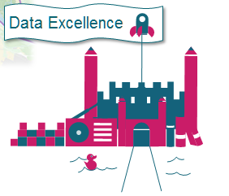



Open Data – eine Erfolgsgeschichte in Österreich
2011: Die Stadt Wien ist Open Data Pionierin im deutschsprachigen Raum
Die Open Data-Publikation wird seit Mai 2011 in quartalsweisen Datenphasen durchgeführt
2017: Programm zur Etablierung der Data Excellence in der Stadt Wien (PEDES)
2019: Data Excellence Strategie „Open by default“
2021: 10Jahre OpenDataWien
.
Open by Default
https://go.gv.at/l9dxstrategie

Slide 4






Wer braucht offene Daten?
Open Data
Transparenz und Teilhabe Wertschöpfung
Innovation
Services Wissensmanagement
Offene Daten
Gesellschaft
Wissenschaft
Wirtschaft
Verwaltung
Transparenzprojekte
Datenjournalismus
Faktenbasierte Partizipation <> sachliche Diskussion)
BürgerInnen, TouristInnen:
Bessere Services durch Anwendungen / Apps
Neue Geschäftsfelder
Anwendungen/ Apps
Webseiten
Analysen
Dienstleistungen
Datenbasis für Forschungsvorhaben
Spannende Daten
für die Lehre
Nutzung von Daten anderer Stellen zur Ergebnisverbesserung
Basis für Digitalisierung
Notes:
Offene Daten bringen Transparenz und Teilhabe für die Gesellschaft, indem sie für Projekte oder durch DatenjournalistInnen genutzt werden. Sie ermöglichen eine Faktenbasierte Partizipation und sachliche Diskussion.
Durch Open Data entstehen neue Anwendungen oder Apps, die den Menschen in der Stadt helfen oder ihnen bessere Services anbieten.
Die Wissenschaft nutzt die Open Data als Datenbasis für Forschungsvorhaben. Für Studierende sind offene Daten spannender als irgendwelche Musterdatensätze.
Für die Wirtschaft sind Open Data der Treibstoff für Innovationen und Basis für neue Geschäftsfelder und vielfältige Anwendungen, wie Apps, Webseiten, Analysen oder andere Dienstleistungen und Services.
Die Verwaltung selbst profitiert ebenfalls von offenen Daten, weil sie beispielsweise Daten anderer Stellen einfach nutzen kann oder als Basis für Digitalisierungsvorhaben. Somit sind die Daten Teil des Wissensmanagements der Abteilungen.

Slide 5

Wer ist für Open Data in der Data Excellence Organisation der Stadt Wien zuständig?
Data Excellence
Steuerung
Stadt Wien
Bevölkerung Wirtschaft Wissenschaft
Auftraggeber Data Excellence
CIO
Exekutives Entscheidungsgremium
Lenkungsausschuss Data Excellence
Koordination Data Excellence
Magistratsdirektion (MD-OS/PIKT)
Data Governance – Koordinatorin
= Leiterin Data Governance Fachbeirat
Data Excellence Standards & Support
Data Excellence
Fachbereiche
MA 01 – Wien Digital
Gruppe Data
Excellence
Data Governance Fachbeirat
Chief Open Data Officer
ViennaGis-Koordinator
Data Steward
Daten-KonsumentIn
MA 23 – Wirtschaft, Arbeit und Statistik
Stelle für
Data Analytics
Fach-ExpertInnen
Fach-ExpertInnen
Data Expert
Früher: OGD-AnsprechpartnerIn
Data UserIn
WienIT Upstream nextlevel Mobility GmbH Wiener Stadtwerke Wiener Linien Wiener Netze
Wiener Tourismusverband (WienTourismus)
Notes:
Wer ist für Open Data in der Data Excellence Organisation der Stadt Wien zuständig?
Für alle organisatorischen und technischen Fragen wenden Sie sich an die Data Experts Ihrer Abteilung, das waren früher die ODG-AnsprechpartnerInnen.
Chief Open Data Officer, ViennaGIS-Koordinator und die Data Governance- Koordinatorin begleiten sie bei der Veröffentlichung und unterstützen bei Fragen.

Slide 6
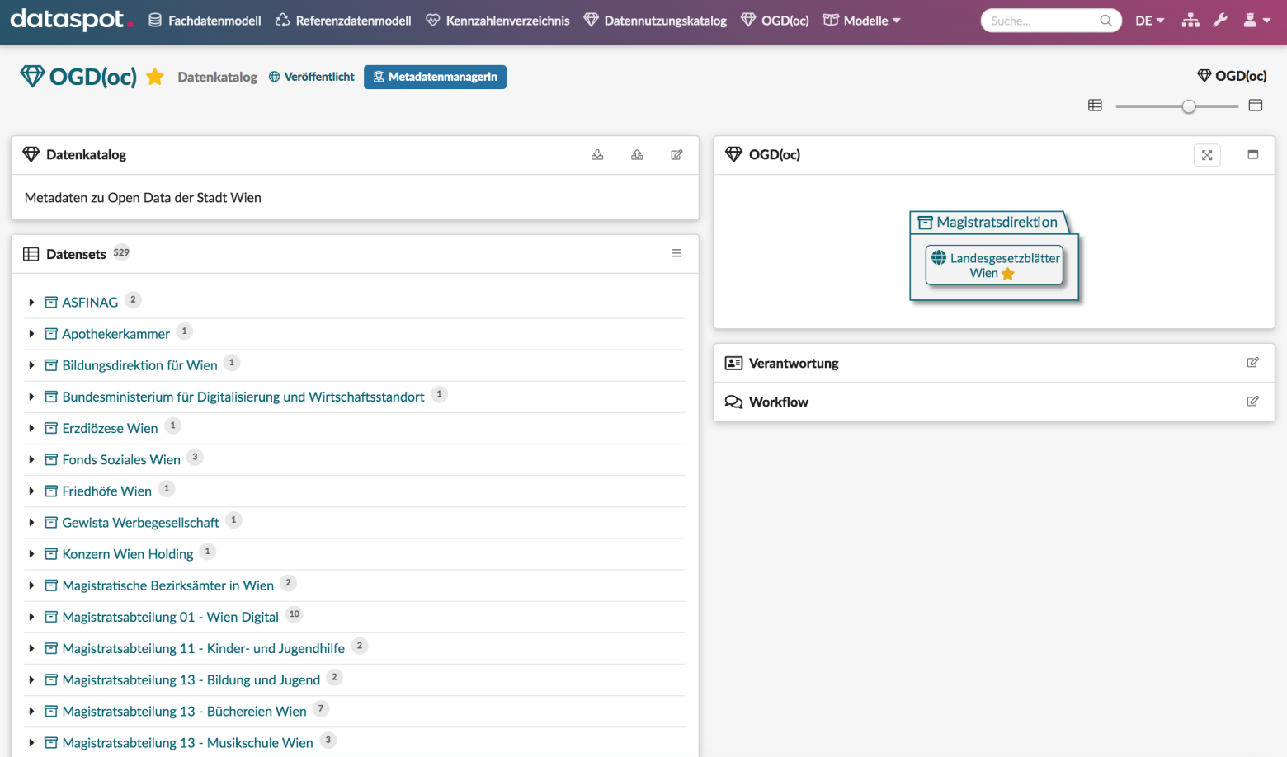
Aufruf des OGD(oc)-Katalogs
<klick>
Der OGD(oc)-Katalog in dataspot. enthält Sammlungen je Datenverantwortlicher Stelle.

Slide 7
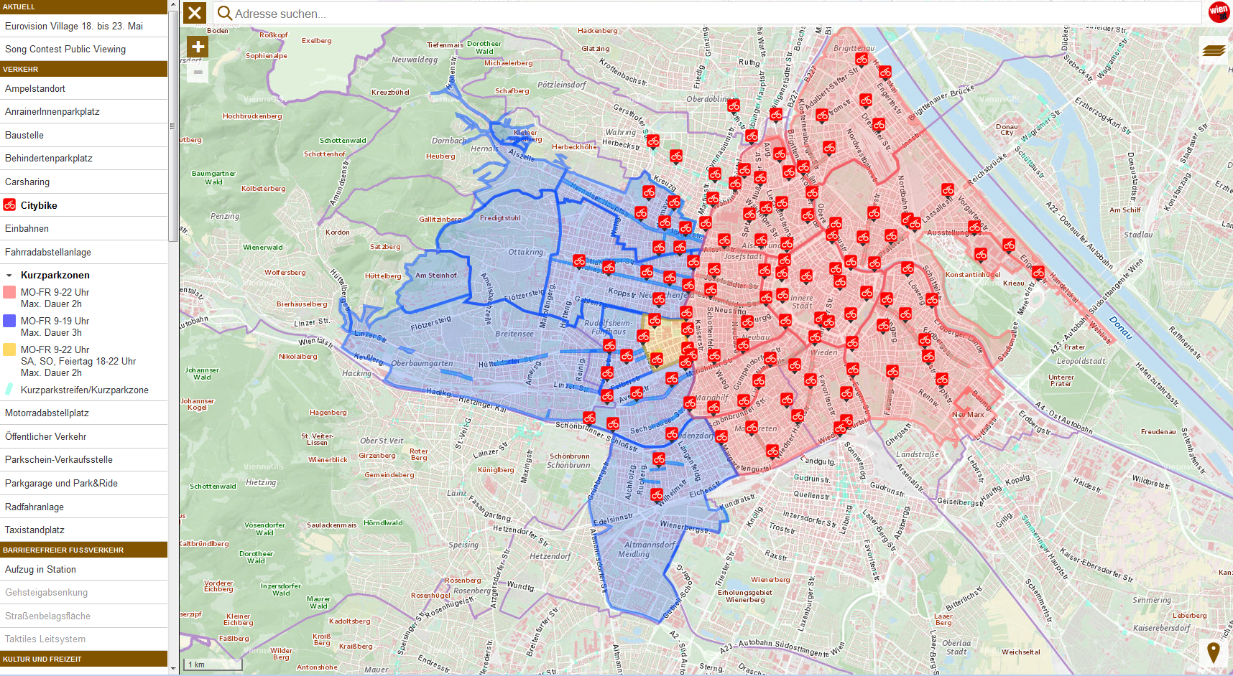

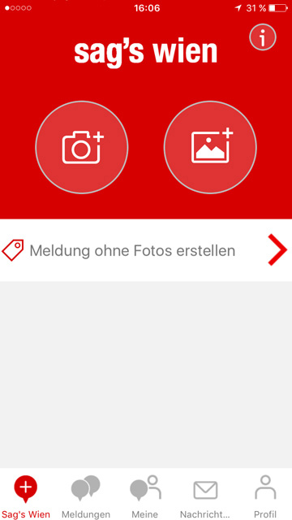
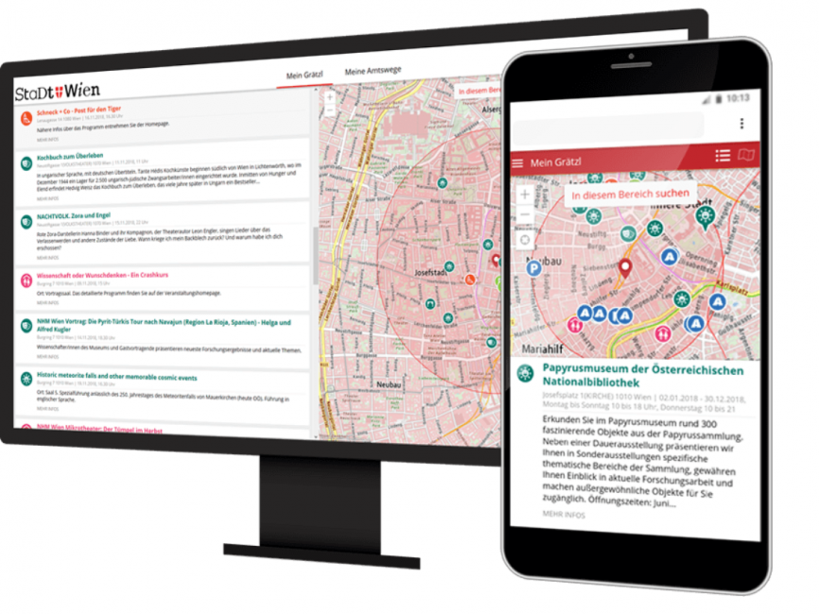

Nützliche Daten für Anwendungen der Stadt Wien
WienBot
Sag‘s Wien
Mein Wien
wien.at Stadtplan mobile
etc…
Open Data sind die Basis für Anwendungen
Notes:
Sprechertext:
Open Data sind Basis für Anwendungen der Stadt Wien, wie den WienBot, die App Sag‘s Wien oder Mein Wien, der wien.at Stadtplan mobile basiert zu 100% auf OGD

Slide 8
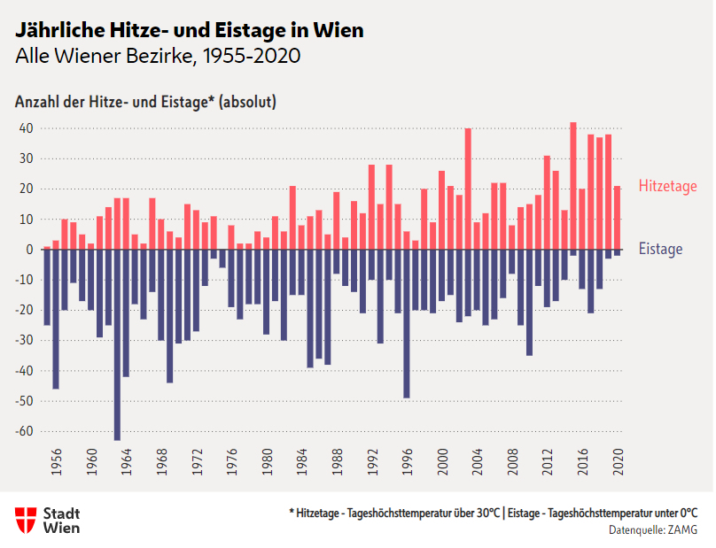
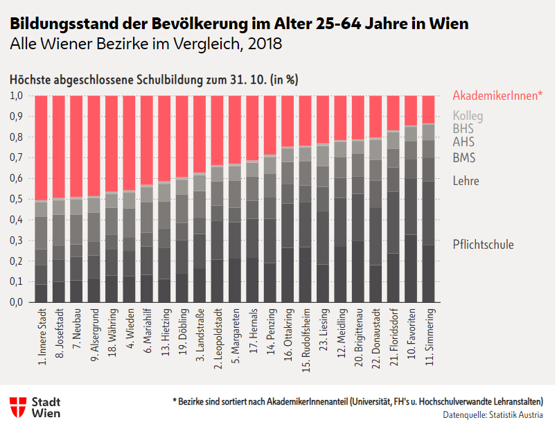
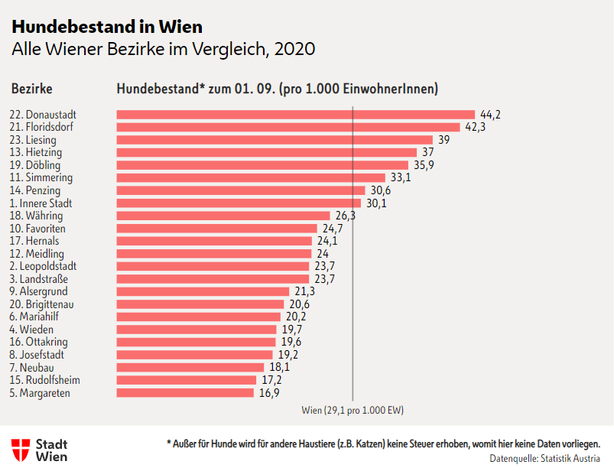
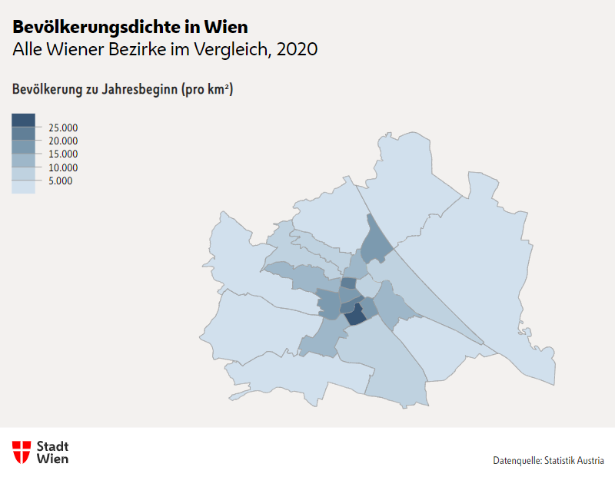
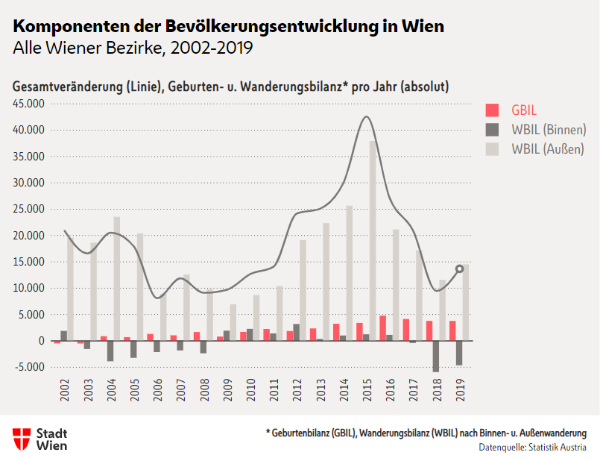
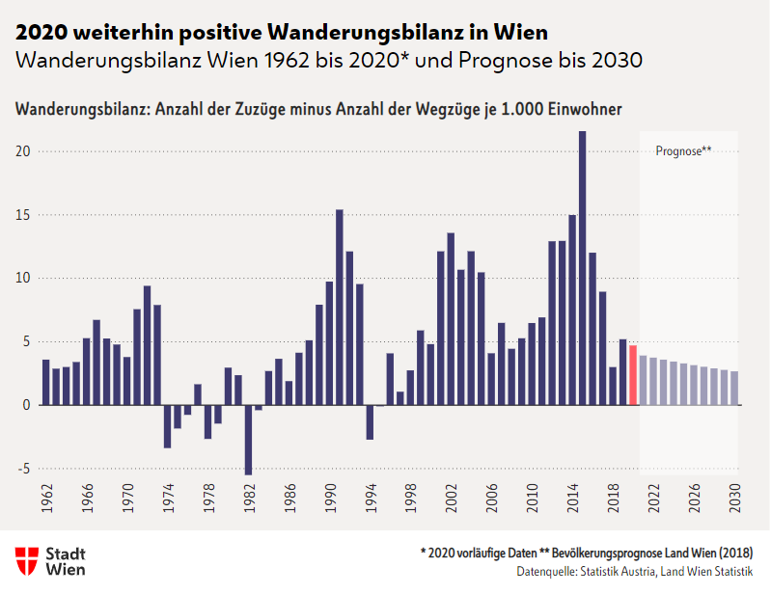
ViennaViz – interaktive Online-Charts
Notes:
Stp-test
https://stp-test.wien.gv.at/viennaviz/portal/
Landesstatistik Wien (MA 23)
statistik.wien.gv.at; www.wien1x1.at (Blog)
https://www.wien.gv.at/statistik/bevoelkerung/bevoelkerungsstand/index.html
https://wien1x1.at/bevoelkerungsentwicklung-2021/
https://wien1x1.at/mortalitaet-bundeslaender/
Online-Berichte der Stadt Wien
https://www.wien.gv.at/spezial/personalbericht2019
https://www.wien.gv.at/spezial/energiebericht/
https://www.wien.gv.at/spezial/energiebericht/energieversorgung-der-stadt-wien/endenergieverbrauch-nach-sektoren/
https://www.wien.gv.at/spezial/integrationsmonitor2020
Einbindung auf externen Webseiten:
DerStandard Online: Bevölkerungsentwicklung 2021
https://www.derstandard.at/story/2000132919067/trotz-covid-und-uebersterblichkeit-wuchs-wien-im-vorjahr-um-13
Doku
https://www.intern.magwien.gv.at/web/m23/viennaviz

Slide 9
ViennaViz – Anwendungsbeispiele
Landesstatistik Wien (MA 23)
  Homepage der Landesstatistik
Online-Berichte der Stadt Wien
  Personalbericht
  Energiebericht
  Integrationsmonitor

Slide 10

https://www.dataspot.at/data-excellence-konferenz/

